Slide 1
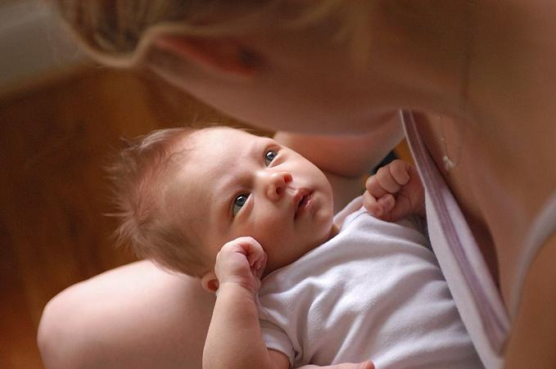
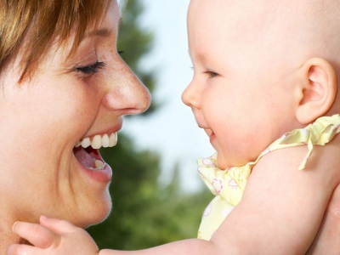

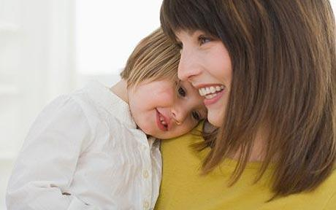

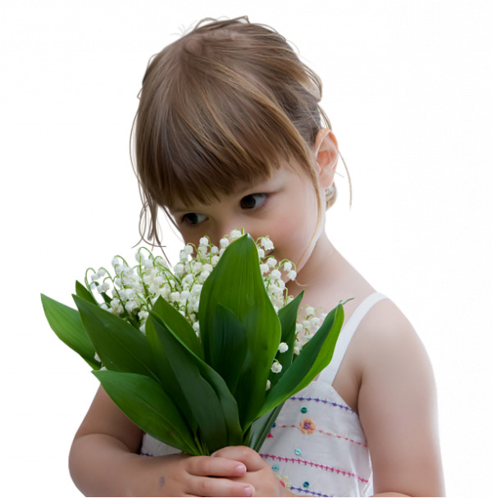

Mi mamá
me enseñó
ANTONIO
MACHIN
JOSE LUIS

Slide 2
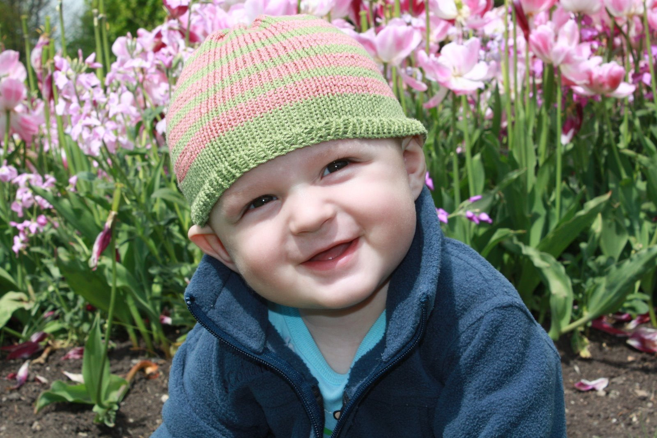
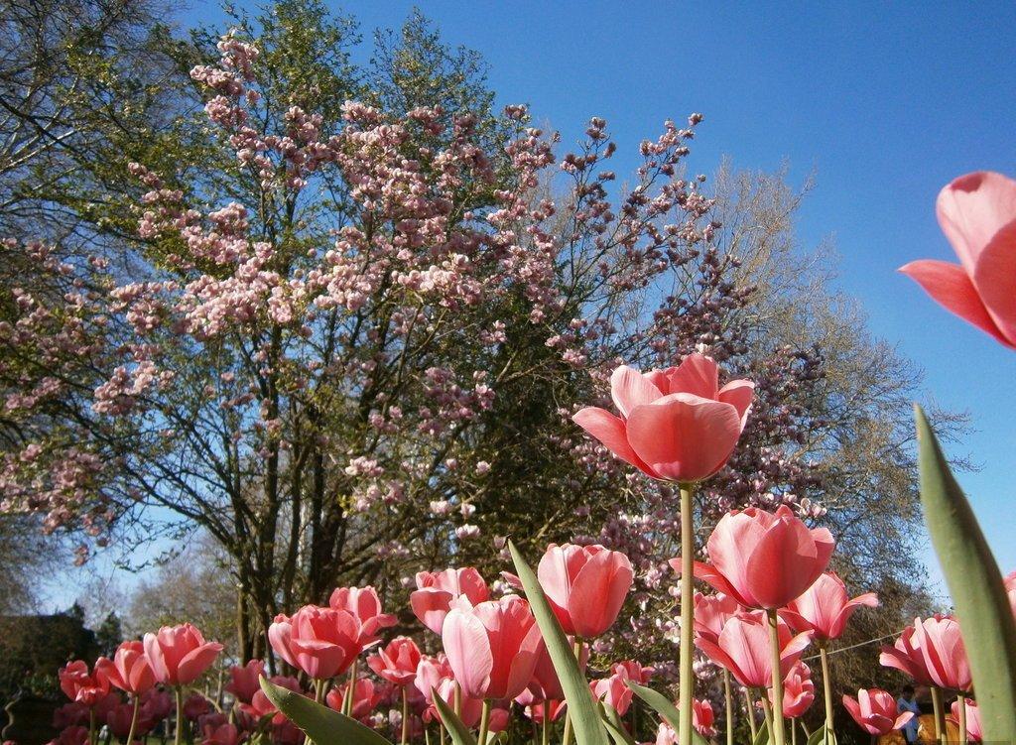

Slide 4
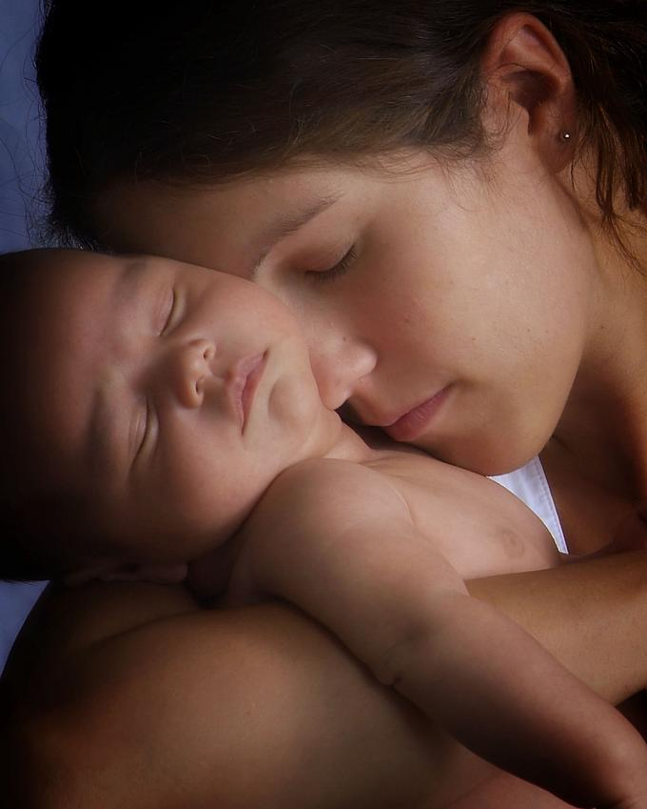
¡Oh! ¡el amor de una madre! ¡amor que ninguno olvida!
¡Pan maravilloso que el Dios comparte y se multiplica!
¡Cuenta siempre servida a paternal hogar!
¡Cada una pone su parte, y ellos todos lo tienen todo entero! "
Víctor Hugo.

Slide 5
Cuando yo era pequeño, no sabía comer, Mi mamá me enseño y desde entonces devoro, devoro sin cesar sin cesar.

Slide 6

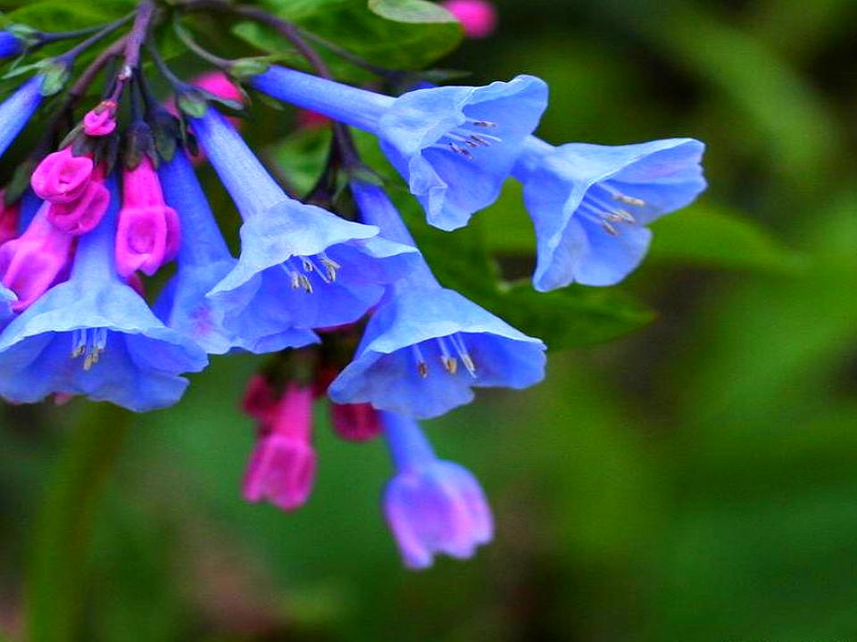
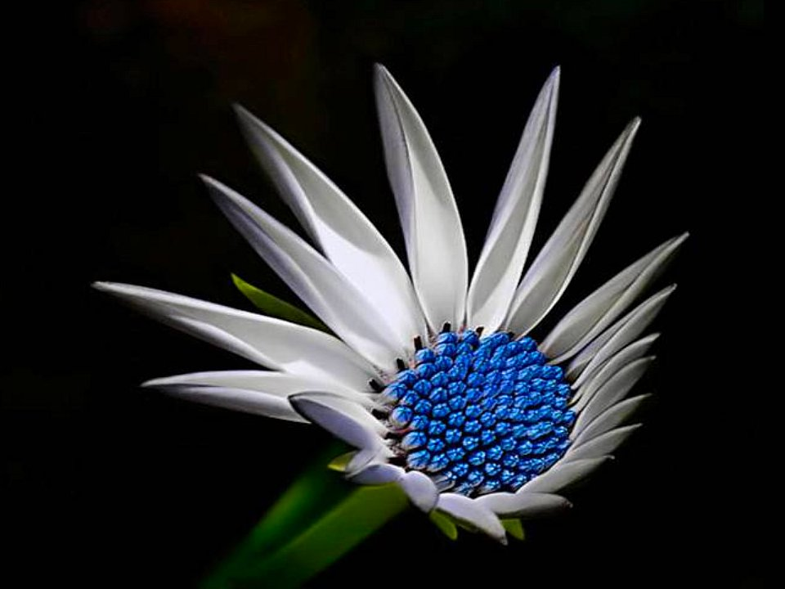
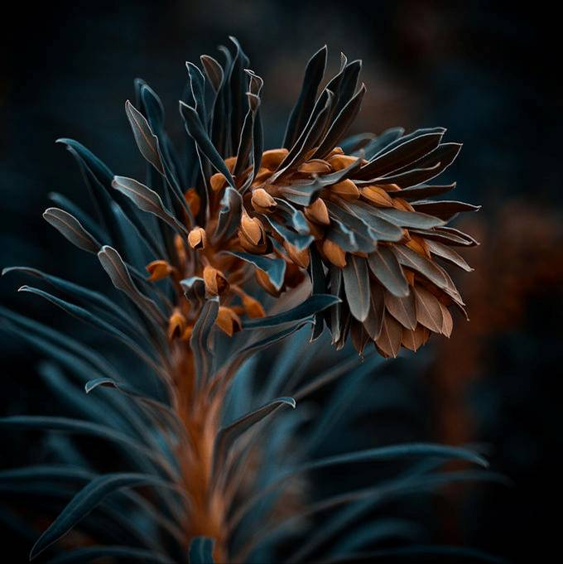
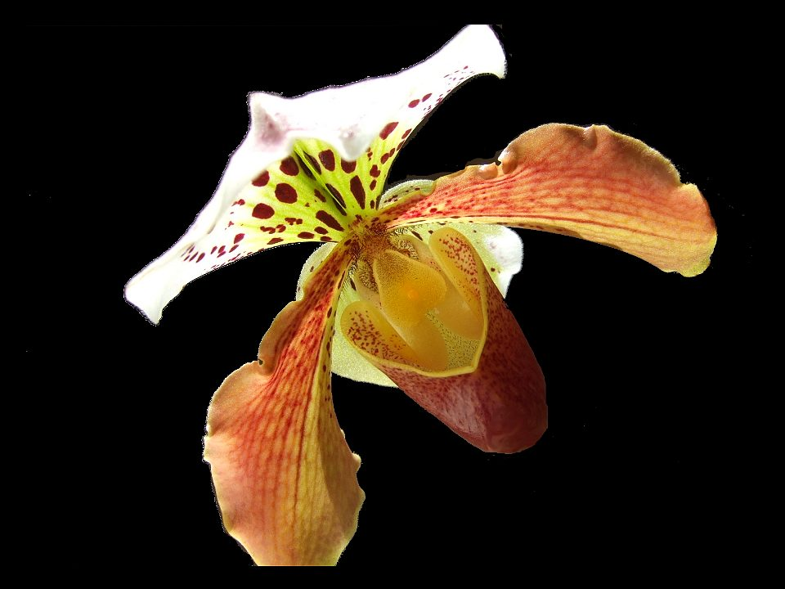
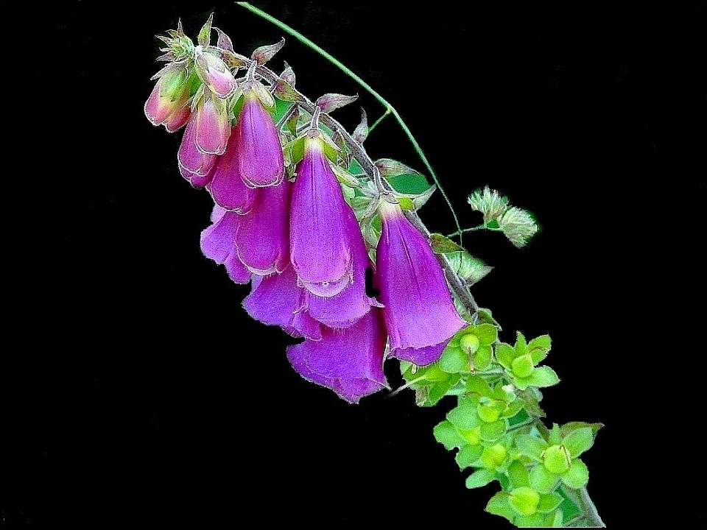

Slide 7
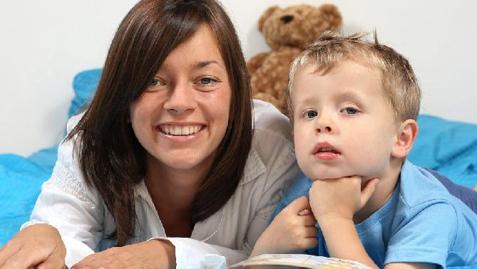
. Cuando yo era pequeño, no sabía hablar. Mi mamá me enseño . Y desde entonces charlo, charlo sin cesar.

Slide 8

Cuando yo era pequeño mi mamá me
Enseño a rezar, y yo no paro de hacerlo

Slide 9
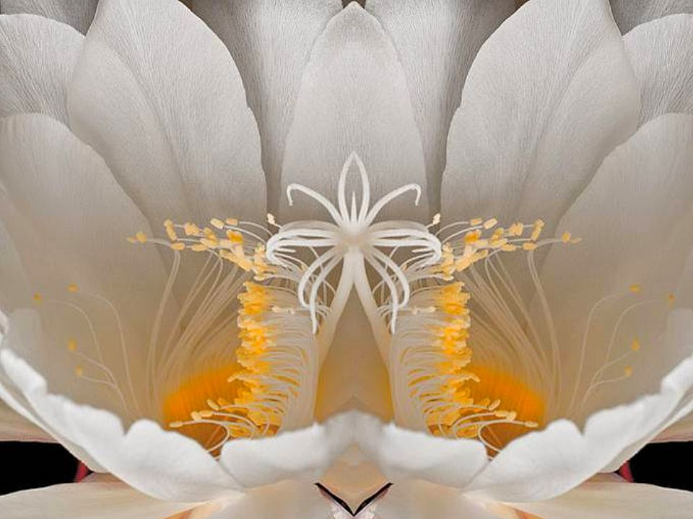
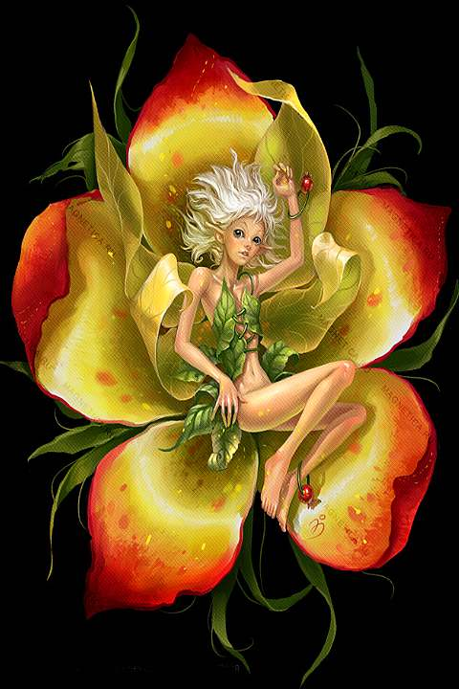

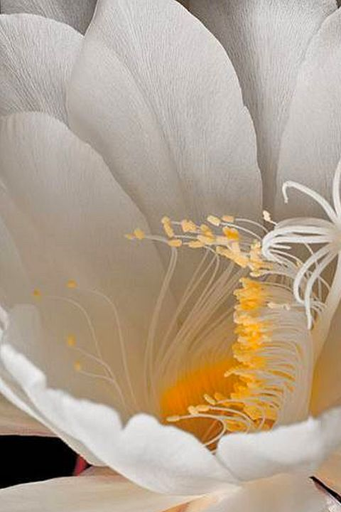
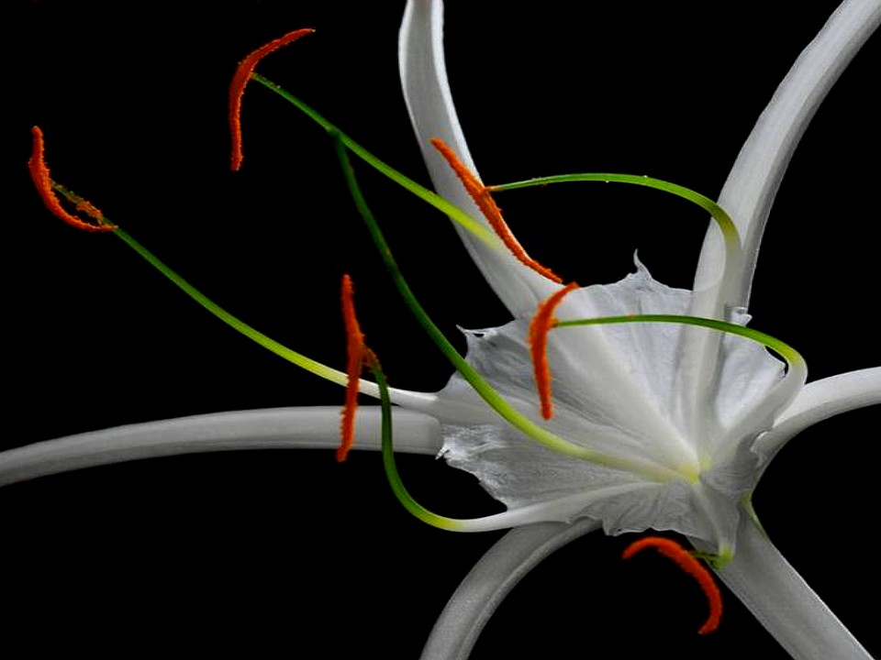
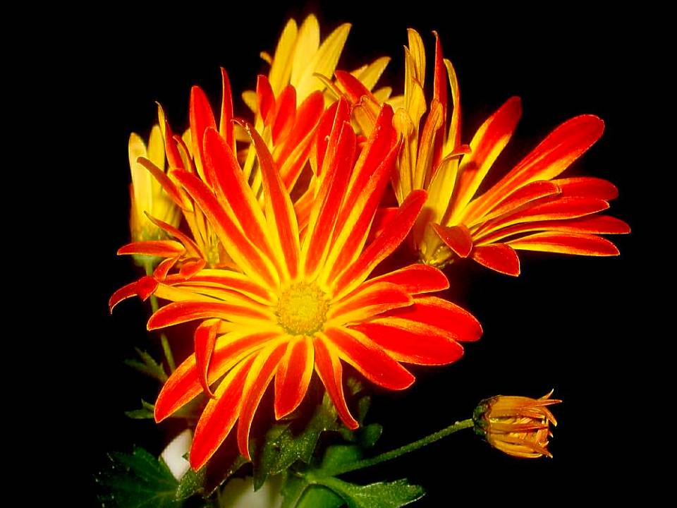
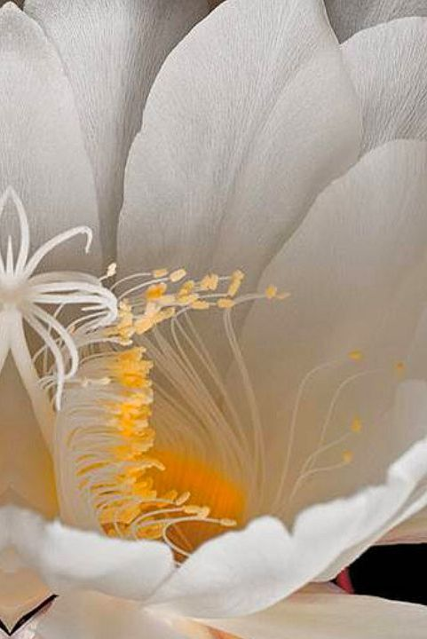
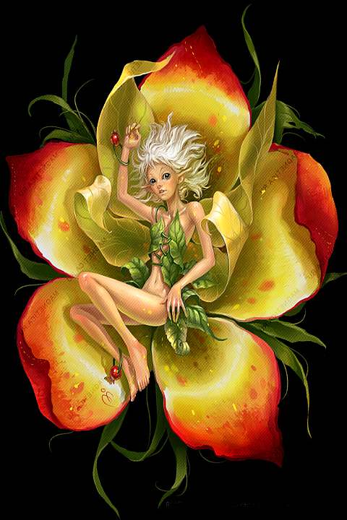


Slide 10
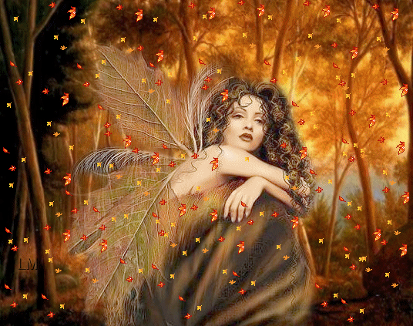
Cuando yo era pequeño, no sabía andar, Mi mamá me enseño. Y después, yo brinco, yo brinco sin cesar.

Slide 11
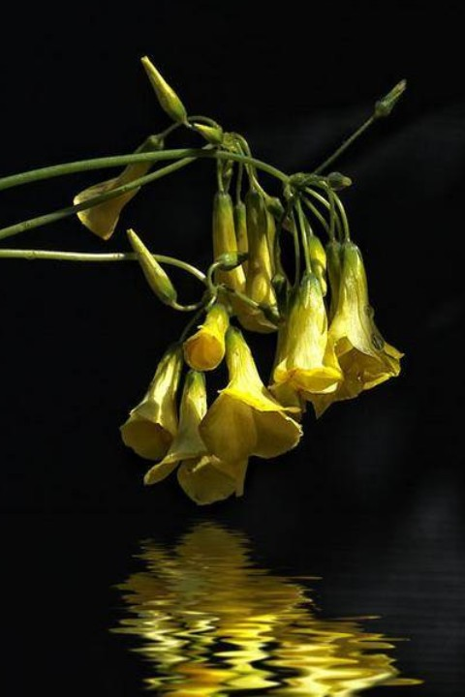
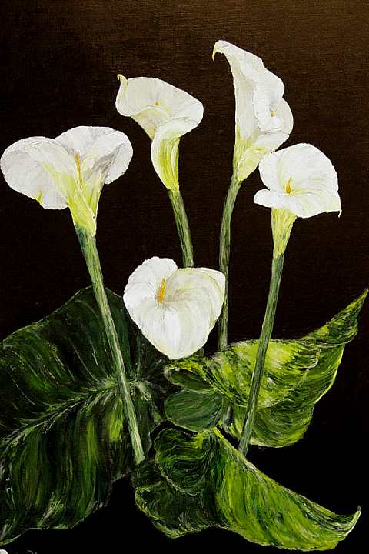
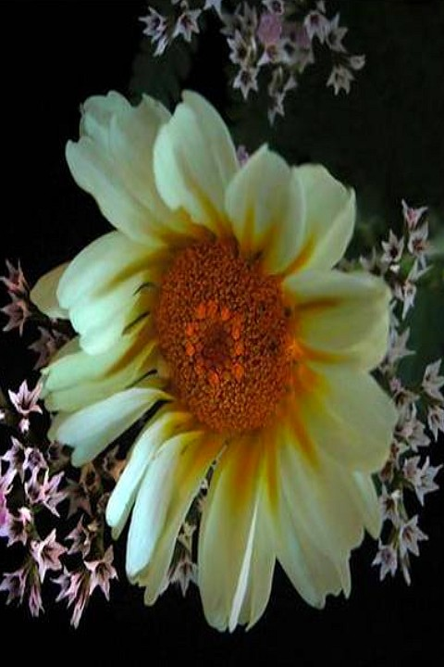
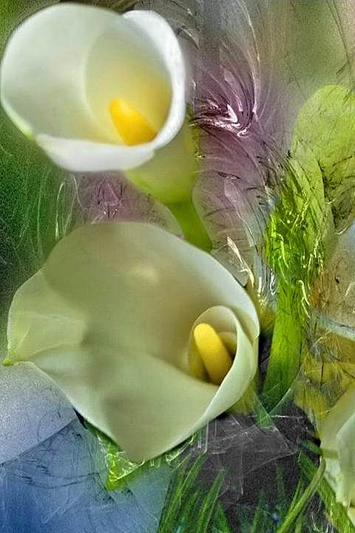
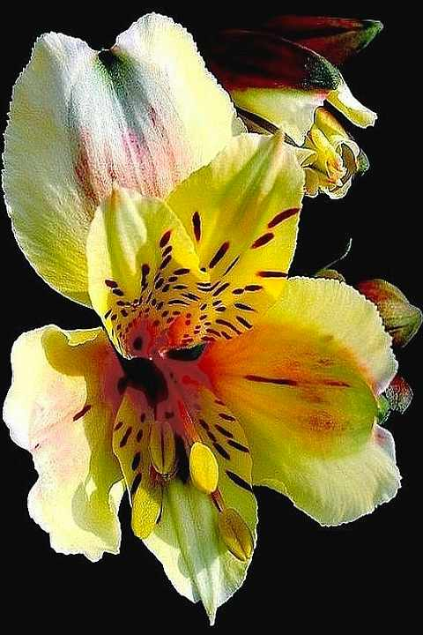
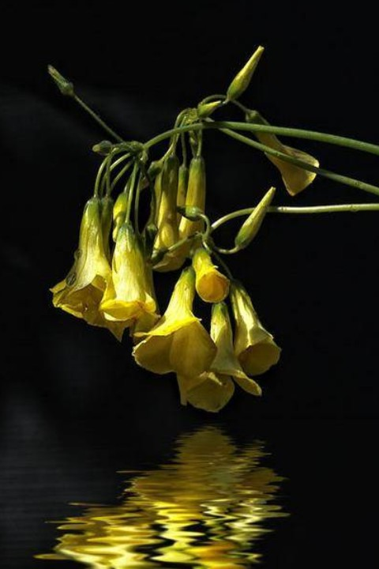
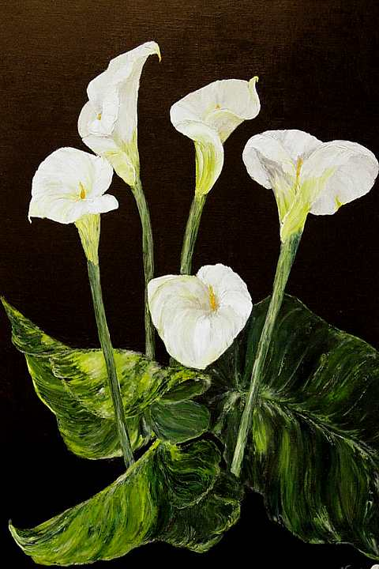
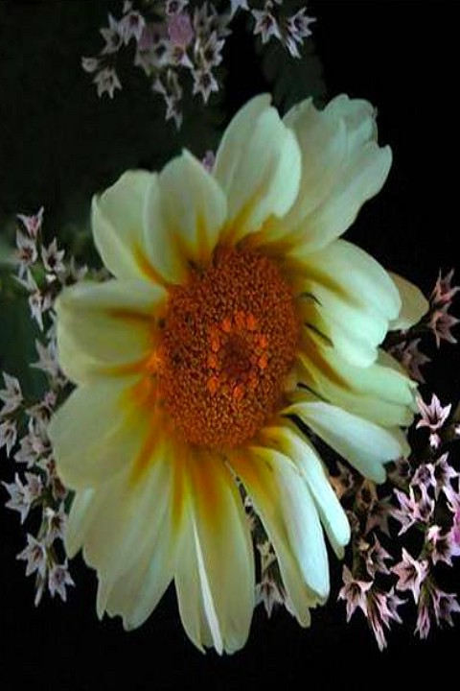
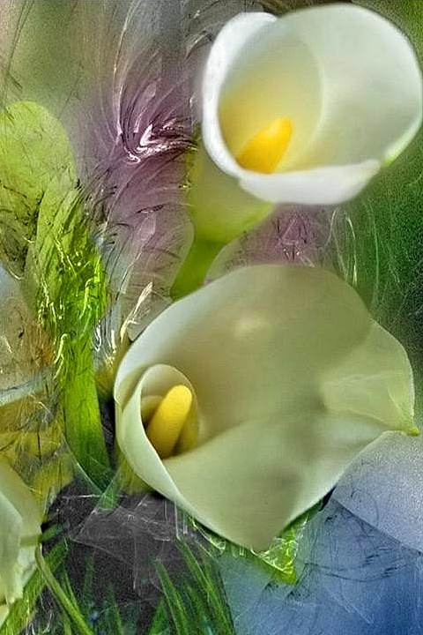
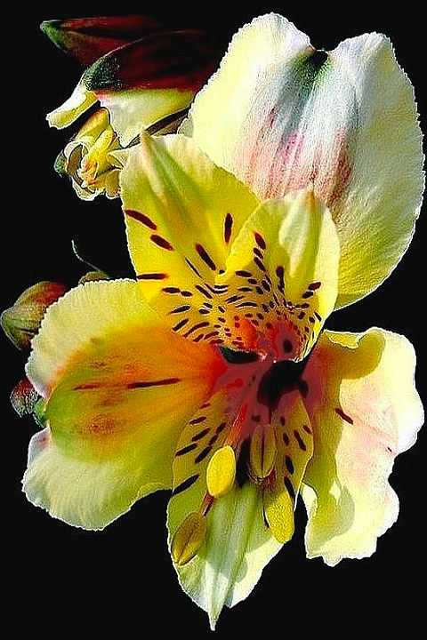

Slide 12
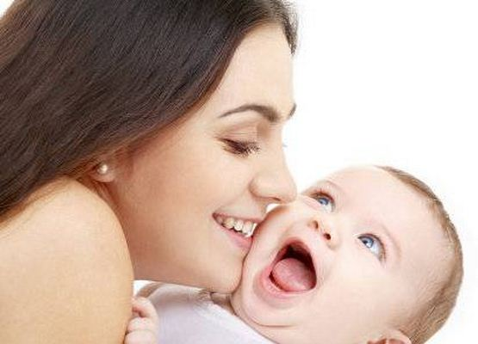
Cuando yo era pequeño, no sabía cantar, Mi mamá me enseño.

Slide 13
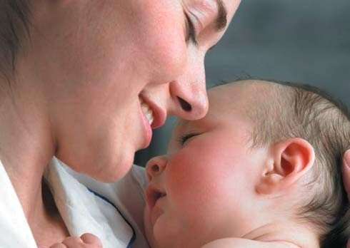
Y desde entonces canturreo, canturreo, canturreo, sin cesar

Slide 14
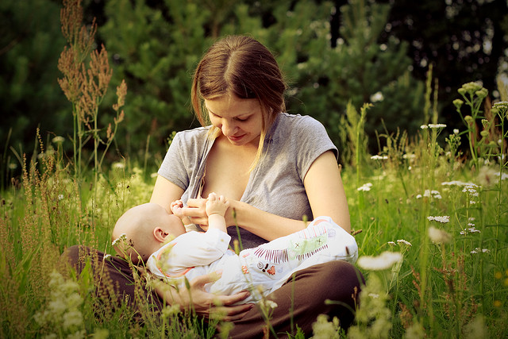

Slide 15
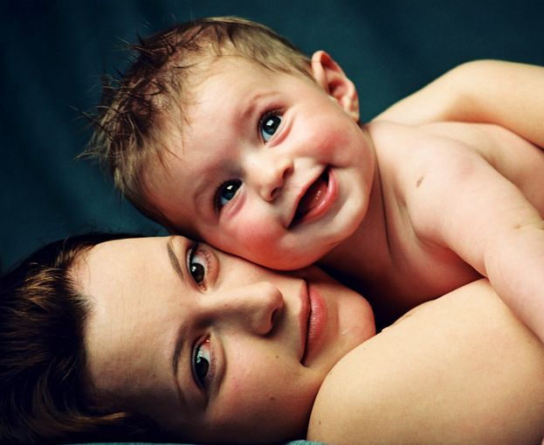
Cuando yo era pequeño, no sabía abrazar, Mi mamá me enseño. Y después, la abrazo, lo abrazo sin cesar.

Slide 16
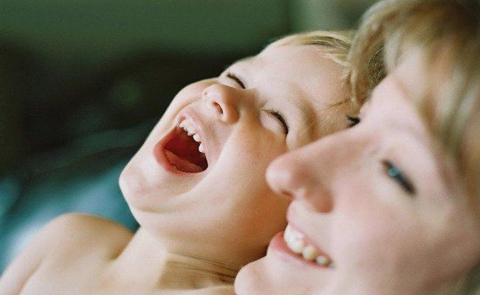
Cuando yo era pequeño mi mama
Me enseño a reír,
y hoy no paro de hacerlo.

Slide 17

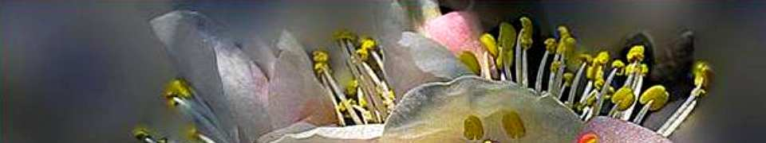

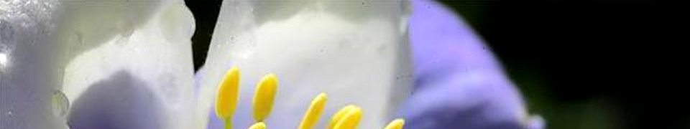

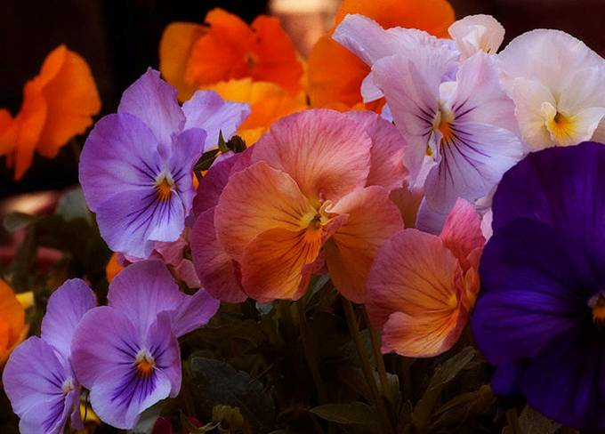
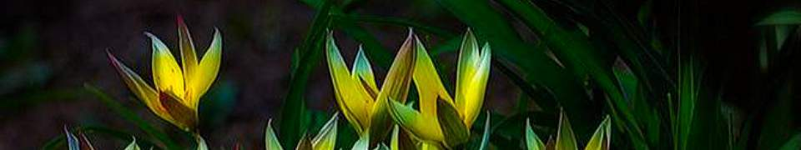
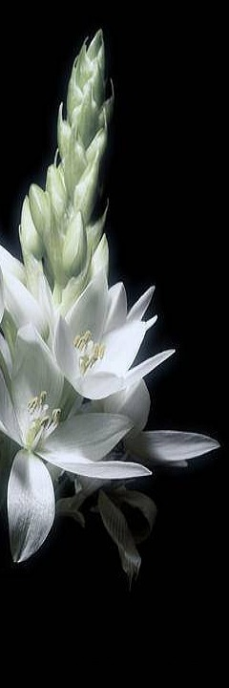
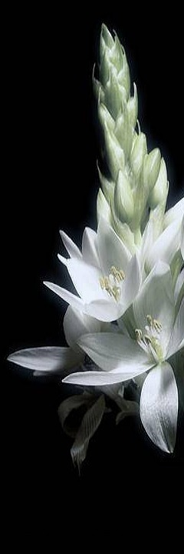
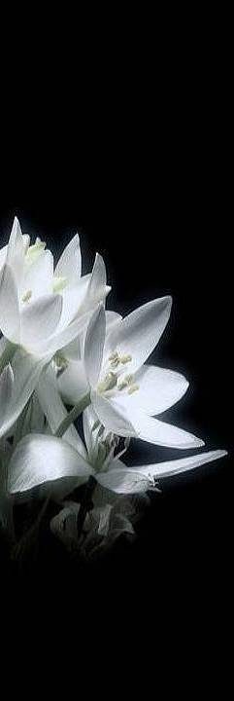
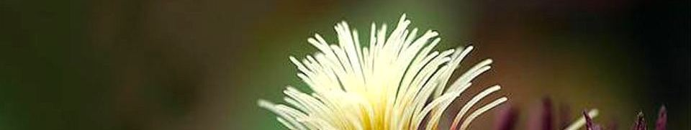
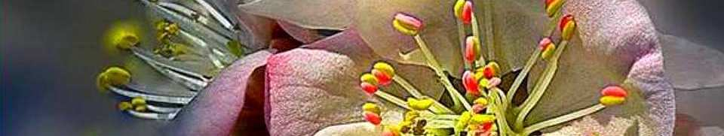
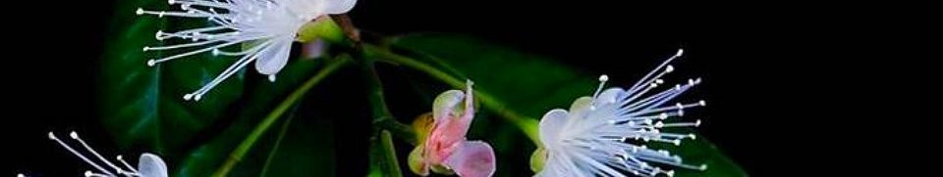
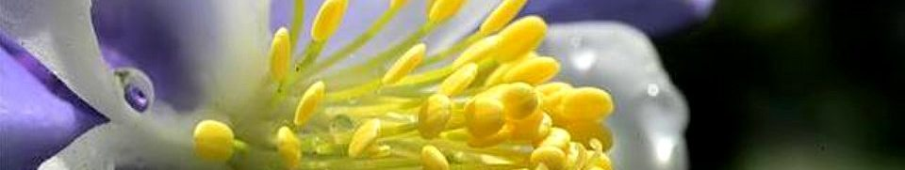
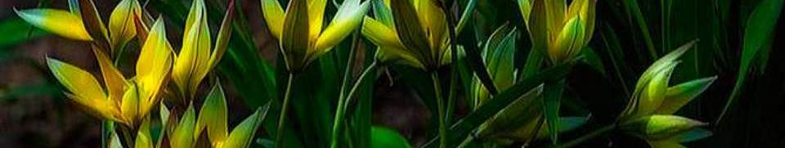
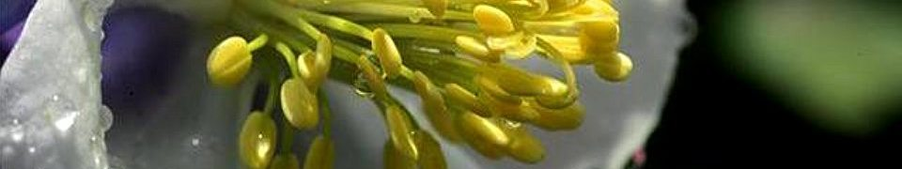
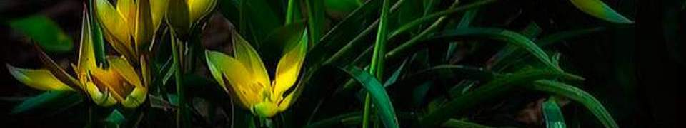









Slide 19

Cuando yo era pequeño no sabia
Besar y ahora yo la beso sin cesar

Slide 20


MADRECITA
DEL ALMA QUERIDA
Madrecita del alma querida,
en mi pecho yo llevo una flor,
no te importe el color que ella tenga,
porque al fin tú eres madre una flor.
Tu cariño es mi bien, madrecita,
en mi vida tú has sido y serás,
el refugio de todas mis penas,
y la cuna de amor y verdad.
Aunque amores yo tenga en la vida,
que me llenen de felicidad,
como el tuyo jamás, madre mía,
como el tuyo no habré de encontrar.
Madrecita del alma querida,
en mi pecho yo llevo una flor,
no te importe el color que ella tenga,
porque al fin tú eres madre una flor.
Aunque amores yo tenga en la vida,
que me llenen de felicidad,
como el tuyo jamás, madre mía,
como el tuyo no habré de encontrar.
Madrecita del alma querida,
en mi pecho yo llevo una flor,
no te importe el color que ella tenga,
porque al fin tú eres madre una flor.

Slide 21

Un Fuerte Abrazo
Que tengas un
buen día!
FOTOS
DE LA RED
JOSE LUIS

Slide 22




Accede a la sección que desees desde aquí:
PPS Exclusivos
Dedicatorias | Fechas Especiales | Graciosos | Historia y arte | Lugares | Musicales
Naturaleza y Ciencias | Política | Reflexión | Religiosos | Románticos | Salud
Si deseas recibir pps periódicamente en tu correo electrónico subscríbete aquí:

